Slide 1
Ils nous ont quitté…

Slide 2
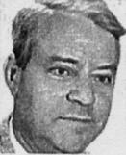
Michel ANTOINE
Direction Achats - DGA Petrolinvest
janvier 2019

Slide 3
Georgette AVARD

Slide 4
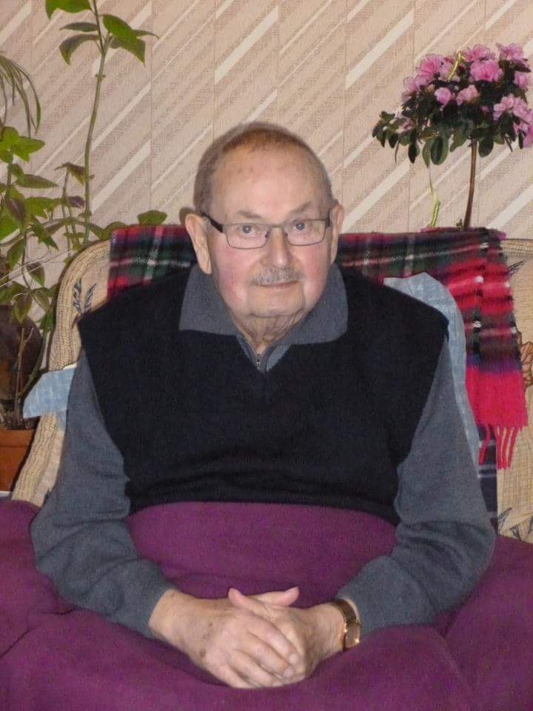
Maurice BALTHAZARD
Relance
Mars 2019

Slide 5
André BARDIAU
Tuyauterie
novembre 2018

Slide 6
Fabrice BOUGET
Processs
mars 2019

Slide 7
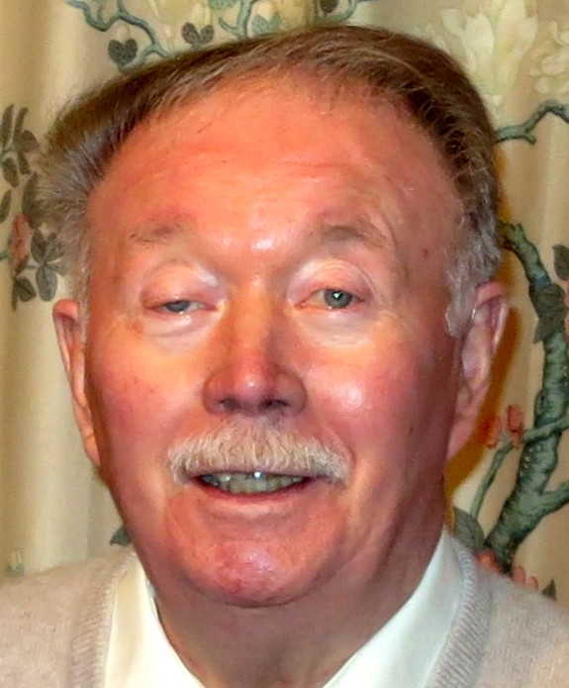
Jean-Claude BOULNOIS
Inspection
août 2019

Slide 8
Ugo dit CARLO LOVO
Achats
avril 2019

Slide 9
Odette DEBRAY
Avril 2019
Épouse de Guy DEBRAY
(1999 – Process)

Slide 10
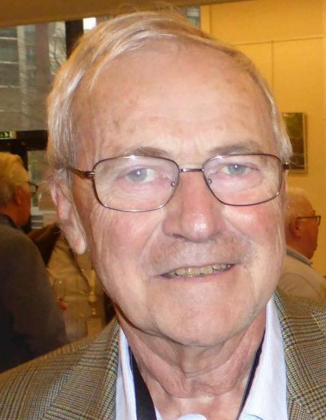
Bernard DENYS
Cost Control
mars 2019

Slide 11
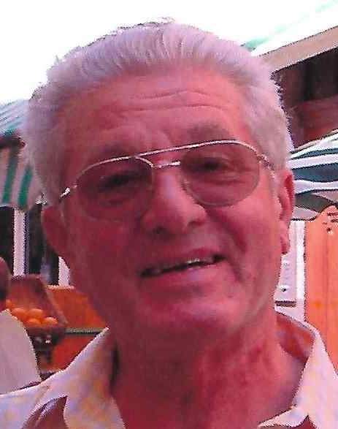
André DEVILLERS
septembre 2018

Slide 12
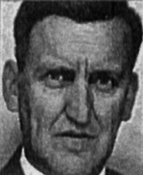
Jean DOLLÉ
Direction Construction
décembre 2018

Slide 13
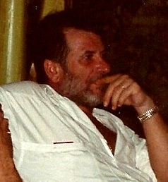
Daniel EYSSARTIER Construction (Électricité – Instrumentation)
mars 2018

Slide 14
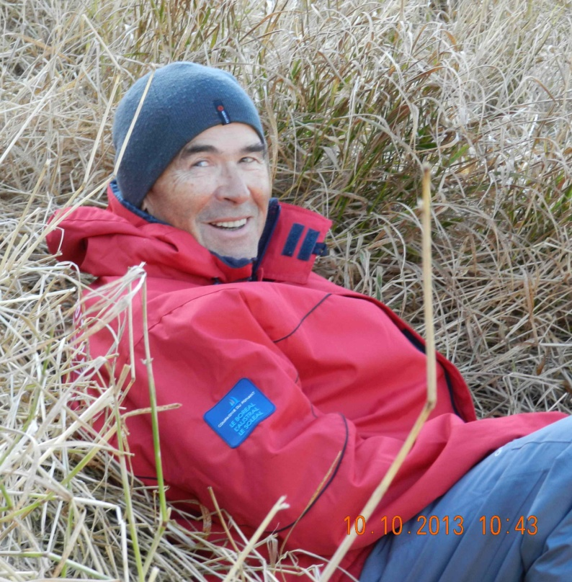
Maurice GARCIN
Direction Commerciale
mars 2019

Slide 15
Geneviève GUYOT

Slide 16
Richard HARRIGTON
septembre 2019
Professeur d’anglais

Slide 17
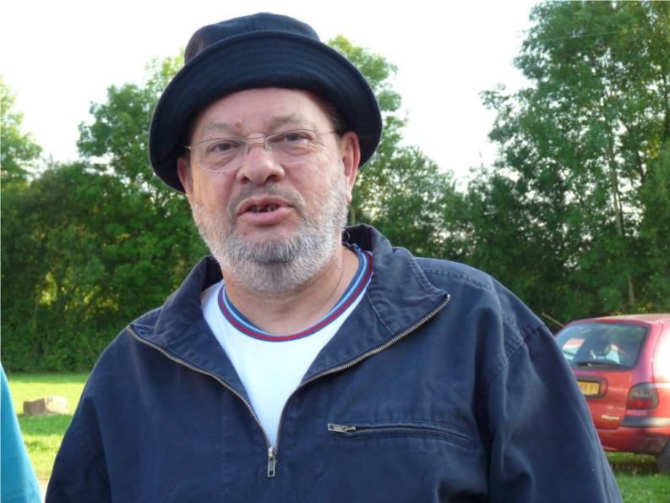
Pierre KERGUSTANC
Direction de projet - TPG
août 2019

Slide 18
Maurice LIVERNAULT
février 2019
Époux d’Huguette LIVERNAULT

Slide 19
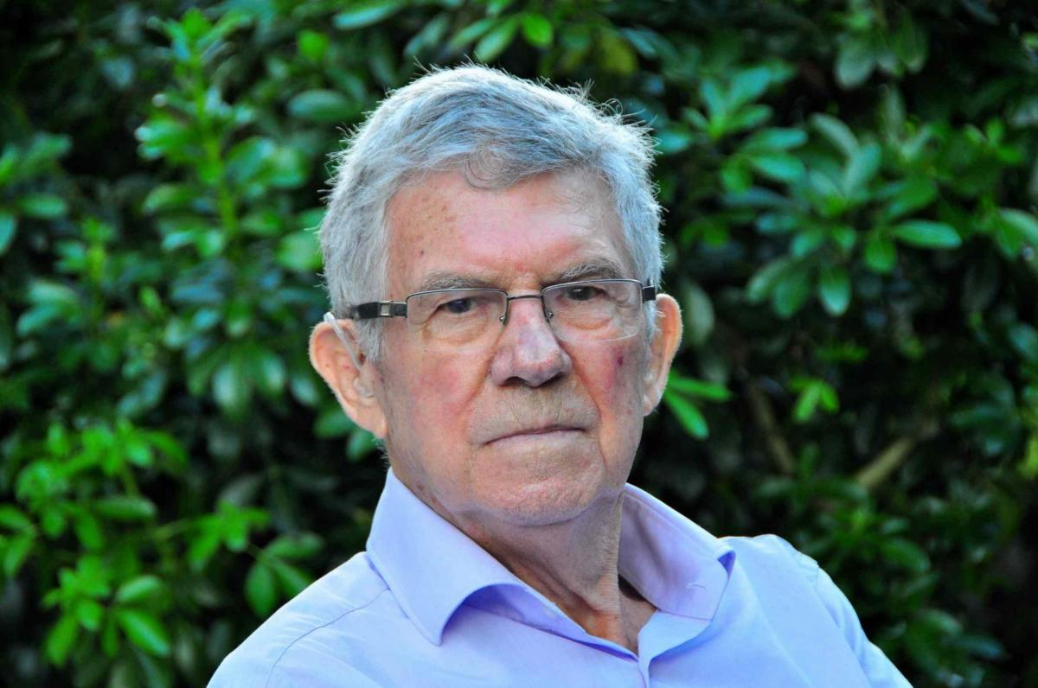
Jacques MADER
Achats
juin 2019

Slide 20
Roger MAISONNEUVE
Fours et Chaudières
novembre 2018

Slide 21
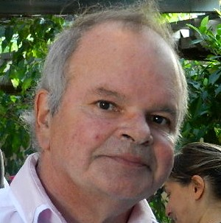
Daniel MASCARO
Tuyauterie
décembre 2018

Slide 22
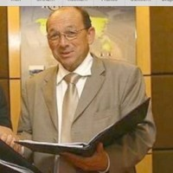
Jean-Noël MEARY
Direction
janvier 2019

Slide 23
Jean-Pierre MEUNIER
Génie Civil
avril 2019

Slide 24
Michel NEUT
juin 2019

Slide 25
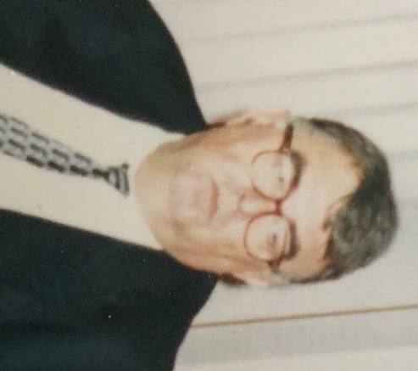
Henri OGER
Direction
mai 2019

Slide 26
Raymond PAJOT
Tuyauterie
juin 2019

Slide 27
Blandine PARONNAUD
Transit
juin 2019

Slide 28
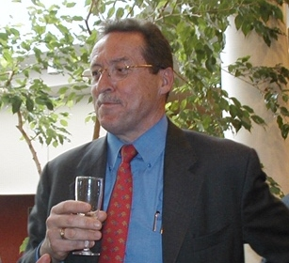
Claude PERON
Structure Offshore
décembre 2018

Slide 29
Michel SAUZE
Instrumentation
octobre 2018

Slide 30
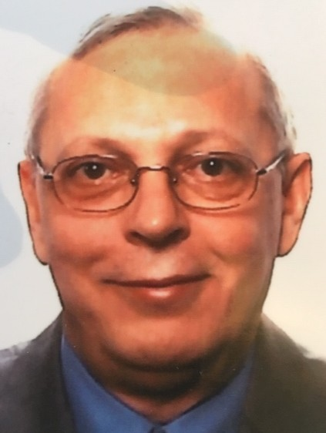
Alain TEBOUL
Services Généraux
janvier 2019

Slide 31
Madame TERRIEN
décembre 2018
Épouse de Bernard TERRIEN
(2008 - Inspection)

Slide 32
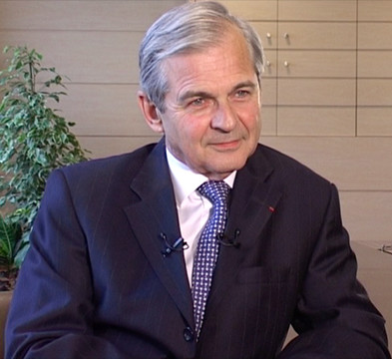
Daniel VALOT
Direction - PDG 1999 – 2007
novembre 2018

Slide 33
Claude VEILLER
Construction
avril 2019

